Slide 1


DUM - Digitální Učební Materiál
Tento projekt je spolufinancován Evropským sociálním fondem a státním rozpočtem České republiky.
Registrační číslo: CZ.1.07/1.5.00/34.1012
Šablona: III/2 Sada: A3_56
Datum ověření ve výuce: 10. 12. 2013 Třída: 3 PČ

Slide 2
DUM - Digitální Učební Materiál
Tematická oblast: Pečovatelské služby
Předmět: Odborný výcvik
Ročník: 3.
Klíčová slova: Diabetická dieta, jídelníček
Jméno autora (vč. titulu): Ivana Marková
Škola: Střední odborné učiliště, Lišov
tř. 5. května 3
373 72 Lišov
IČO: 75050111 REDIZO: 651023599

Slide 3
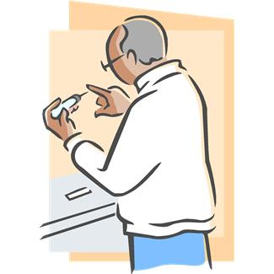
Dieta č.9 - DIABETICKÁ
snížený denní příjem energie, hlavně prostřednictvím tuků
vyloučení jednoduchých cukrů (cukr, džem, med, čokoláda, cukrovinky, zmrzlina) ze stravy a omezení příjmu složitých cukrů (např. mouka, pečivo, chléb, těstoviny, ovoce, rýže)
sladidla – jen umělá
pravidelnost v jídle a jeho rozdělení v průběhu dne - nejlepší rozdělení do 5-6 dávek
určena pro nemocné s cukrovkou

Slide 4
ZÁSADY DIABETICKÉ STRAVY
stravovat se pravidelně 3-6x denně
kontrolovat obsah cukrů v potravinách
omezit nebo úplně vyloučit sladké výrobky
nesladit cukrem
omezit nebo vyloučit živočišné tuky
nekonzumovat nadbytečné množství bílkovin
jíst dostatečné množství zeleniny
pít dostatečné množství nesladkých tekutin
zcela vynechat alkohol

Slide 5
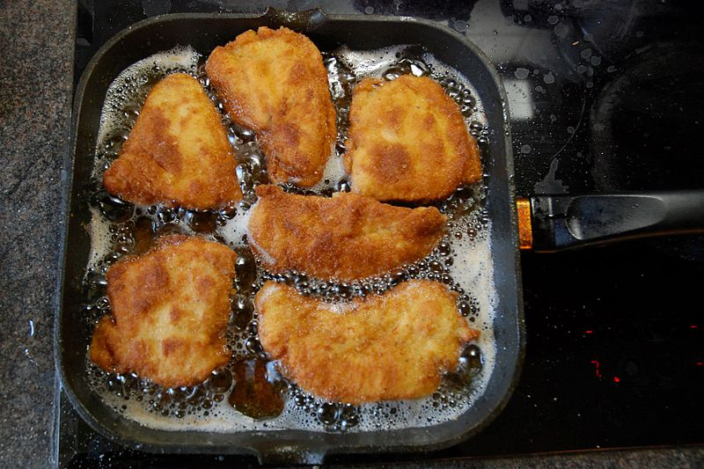
doporučená úprava stravy:
  vaření, dušení, grilování, pečení pod pokličkou
  vhodné je teflonové nádobí
  na přípravu jídel nepoužívat tuk!
  masa opékat bez oleje (na sucho)
  nepoužívat moc koření (podporuje chuť k jídlu)
  omáčky a polévky vařit bez jíšky
nevhodná úprava stravy
  smažení, opékání ve velkém množství tuku, fritování
vhodné potraviny:
  maso
    kuře (bez kůže), krůtí, králík, libové vepřové, hovězí, ryby
  tuky
    rostlinné oleje (slunečnicový, olivový)

Slide 6
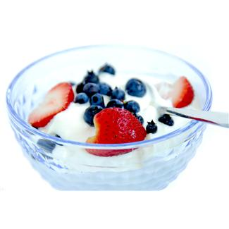
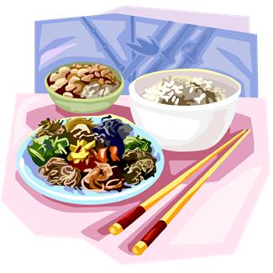
  mléko a mléčné výrobky
    nízkotučné/polotučné, jogurty, tvaroh/
    v jídelníčku max. 2x týdně
  vejce
    max. 2 týdně, bílek lze používat neomezeně
  ovoce a zelenina, luštěniny
    neomezeně
  příkrmy
    brambory, rýže, zelenina jako příloha
  pečivo, chléb
    tmavé, v omezeném množství
  nápoje
    neslazené, instantní káva, čaj, minerálky

Slide 7

nevhodné potraviny:
  maso
    tučné, uzené, vnitřnosti, slanina, ...
  tuky
    sádlo, ztužené tuky a fritovací oleje
  mléko a mléčné výrobky
    plnotučné, smetana, šlehačka, tatarky, majonézy, plísňové sýry
  ovoce
    banány, hrušky, hroznové víno, ořechy, sušené ovoce, mák, kokos
  příkrmy
    smažené krokety a hranolky, knedlíky
  moučníky
  nápoje
    veškeré sladké nápoje, čokoláda, kakao, džusy, mošty, destiláty

Slide 8
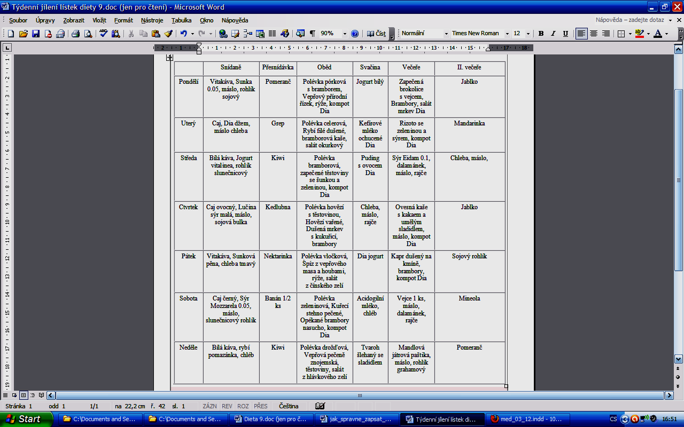
Jídelníček diety č.9

Slide 9
Zdroje
Obrázky:
  1) KLIPART – nástroj Microsoft Windows [on-line], dostupný na <http://office.microsoft.com/cs-cz/images/results.aspx?qu=cukrovka&ex=1#ai:MC900370476> [cit.2013-9-25].
  2) PASTORIUS. Commons.wikimedia.org: Frying chicken schnitzels.jpg [on-line]. 2011-12-17 [cit.2013-9-25]. Dostupný pod licencí Creative Commons na
  <http://commons.wikimedia.org/wiki/File:Frying_chicken_schnitzels.jpg?uselang=cs> [cit.2013-9-25].
  3) KLIPART – nástroj Microsoft Windows [on-line], dostupný na <http://office.microsoft.com/cs-cz/images/results.aspx?qu=jogurt&ex=1#ai:MP900438709> [cit.2013-9-25].
  4) KLIPART – nástroj Microsoft Windows [on-line], dostupný na <http://office.microsoft.com/cs-cz/images/results.aspx?qu=r%C3%BD%C5%BEe&ex=1#ai:MC900415560> [cit.2013-9-25].
  5) KLIPART – nástroj Microsoft Windows [on-line], dostupný na <http://office.microsoft.com/cs-cz/images/results.aspx?qu=smajl%C3%ADk&ex=1#ai:MC900440458> [cit.2013-9-25].
Externí zdroje:
  Klinická dietologie, Štěpán Svačina a kol., Grada Publishing a.s., 2008, ISBN 978-80-247-2256-6
  LUKÁŠKOVÁ L.,KULHAVÁ M.,STRNADOVÁ A.. Role sestry v edukaci diabetiků s diabetem
  mellitem, dietní opatření. Practicus 8/2012, příloha, str. 1-4
  www.nemopisek.cz/index.php/oddeleni/227-dieta-dia
  <http://www.dietologie.cz/dieta/zakladni-dieta/diabeticka-dieta/diabetes-mellitus-cukrovka-dieta-c-
  9.html>

